Slide 1
第9章 传递函数矩阵的结构特性
9.1 史密斯-麦克米伦形
☑史密斯-麦克米伦形及其构造定理
☑史密斯-麦克米伦形的基本特性
9.2 传递函数矩阵的有限极点和有限零点
☑极点和零点的基本定义
☑极点和零点的推论性定义
☑ 对零点的直观解释
9.3 传递函数矩阵的结构指数
☑ 结构指数
☑ 对结构指数的几点讨论

Slide 2
本章主要内容
9.4 传递函数矩阵在无穷远处的极点和零点
☑无穷远处的极点和零点
☑无穷远处的结构指数
9.5 传递函数矩阵的评价值
☑传递函数矩阵在有限平面上的评价值
☑传递函数矩阵在无穷远处的评价值
☑ 传递函数矩阵的史密斯-麦克米伦形的合成表达式

Slide 3



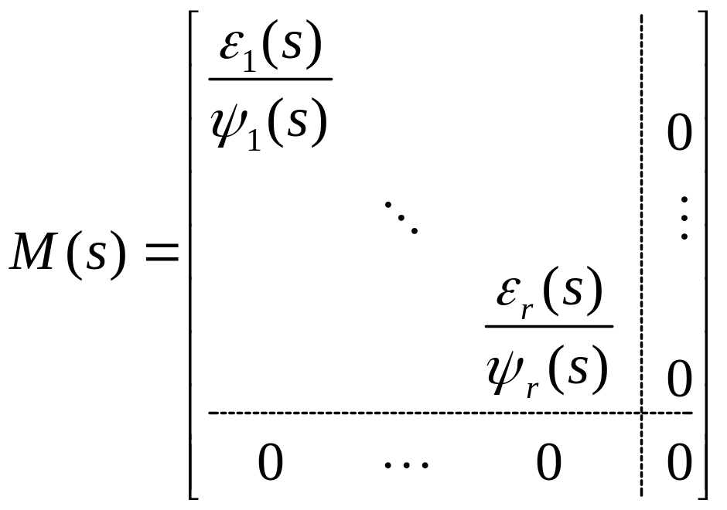
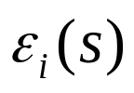
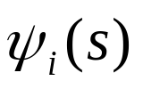
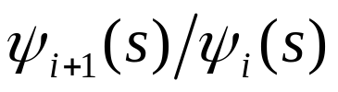
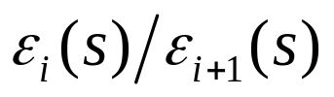

9.1 史密斯-麦克米伦形
一、定义
给定 有理分式矩阵 ， ，其史密斯-麦克米伦形具有如下形式：
其中：
（1） 和 为互质
（2）满足整除性
和

Slide 4
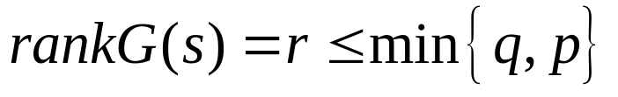



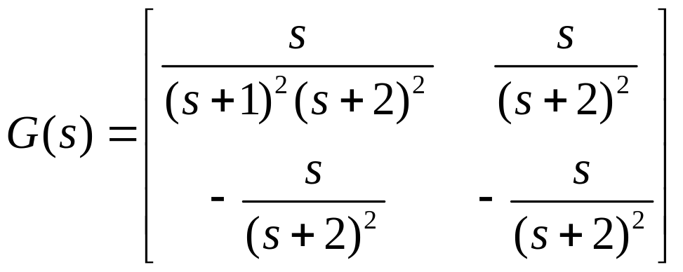
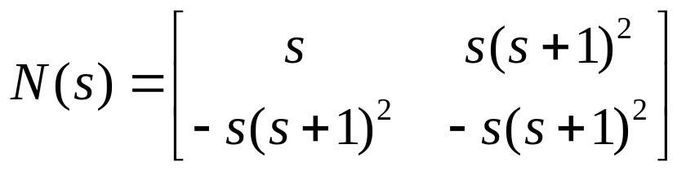
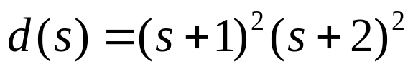
9.1 史密斯-麦克米伦形
二、构造定理
给定 有理分式矩阵 ， 必存在单模阵 和 ，使变换后的矩阵 为史密斯-麦克米伦形。
例：

Slide 5
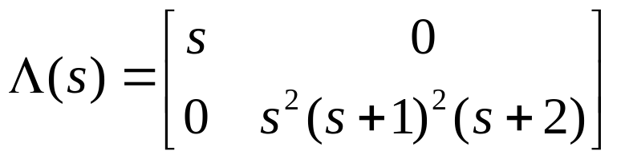
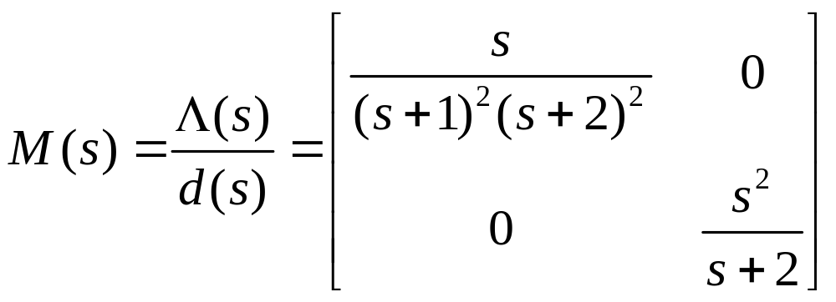
9.1 史密斯-麦克米伦形
N(s)的史密斯形为
G(s)的史密斯-麦克米伦形为

Slide 6

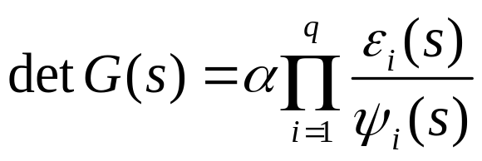

9.1 史密斯-麦克米伦形
三、史密斯-麦克米伦形的基本特性
1.M(s)的惟一性
的史密斯-麦克米伦形 为惟一，但单模变换对 和 不惟一。
2.M(s)的非保真属性
严真有理分式矩阵 的史密斯-麦克米伦形不具有保持严真属性， 甚至可能为非真。
3.非奇异矩阵G(s)的属性
非奇异矩阵G(s)

Slide 7
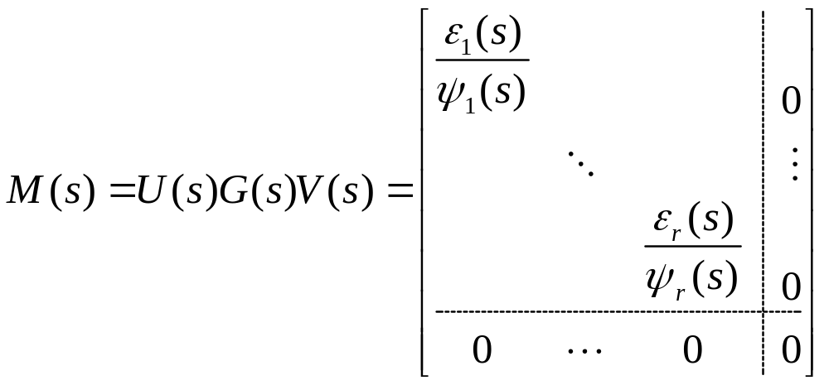
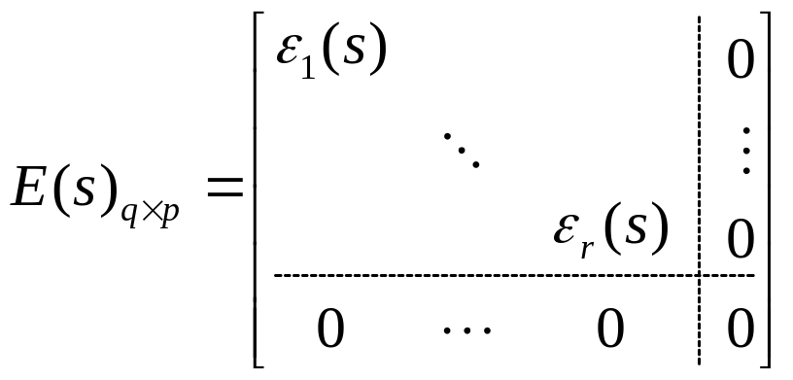
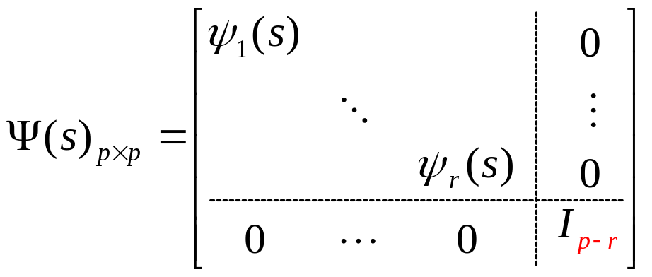
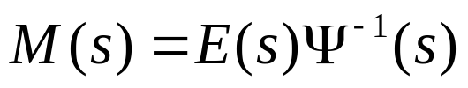
9.1 史密斯-麦克米伦形
4.M(s)的MFD表示
引入
表M(s)为右MFD

Slide 8
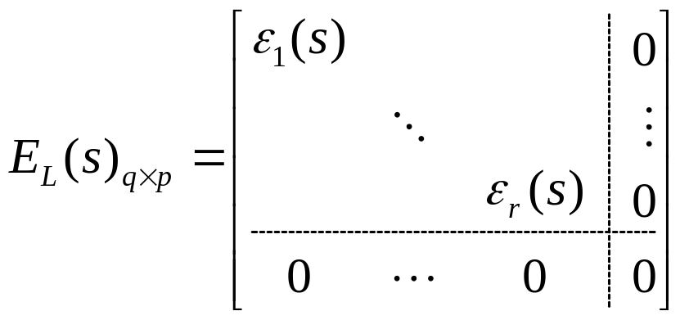
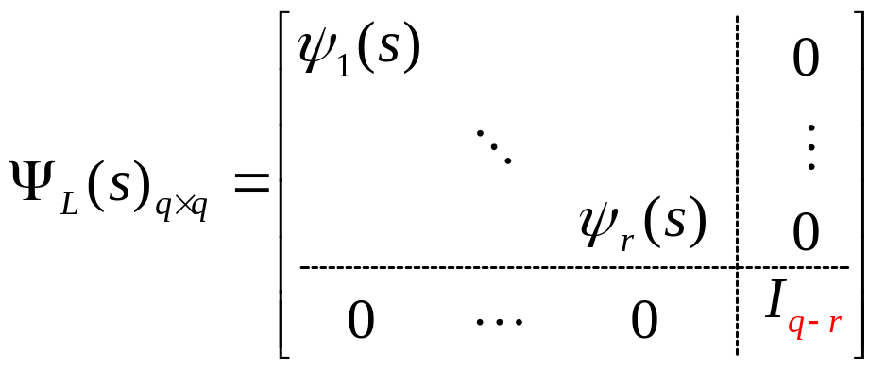
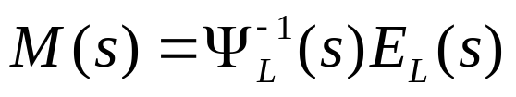
9.1 史密斯-麦克米伦形
引入
表M(s)为左MFD

Slide 9
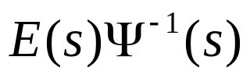
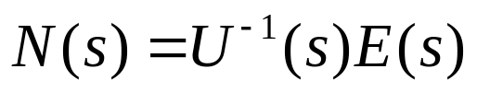

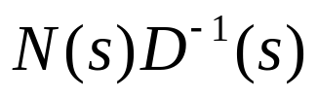
9.1 史密斯-麦克米伦形
5.M(s)的不可简约MFD
传递函数矩阵G(s)其史密斯-麦克米伦形为M(s)，单模变换对为U(s)和V(s)，M(s)的右MFD
若取
则 为G(s)的不可简约MFD。

Slide 10
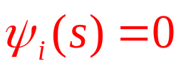
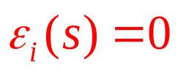
9.2 传递函数矩阵的有限极点和有限零点
1. 罗森布罗克定义
给定 有理分式矩阵 ，
定义G(s)有限极点为M(s)中 的根。
G(s)有限零点为M(s)中 的根。

Slide 11
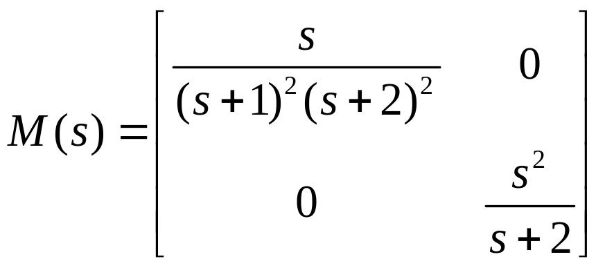
9.2 传递函数矩阵的有限极点和有限零点
例：
零点 s=0（三重）
极点 s=-1（两重） s=-2（三重）

Slide 12
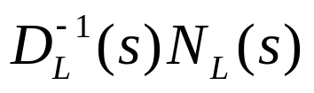

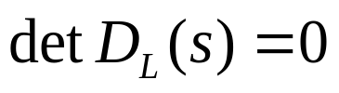
9.2 传递函数矩阵的有限极点和有限零点
2. 几点说明
（1）罗森布罗克定义只适用于G(s)在有限平面上的极点和零点，不适用于G(s)在无穷远处的极点和零点。
（2）同一位置上的零点和极点不构成对消
3. 极点和零点的其他定义
（1）给G(s)的右不可简约MFD 和左不可简约MFD 。
定义G(s)有限极点为 的根或 的根。
G(s)有限零点为使N(s)降秩的s值或使N_{L}(s)降秩的s值。

Slide 13
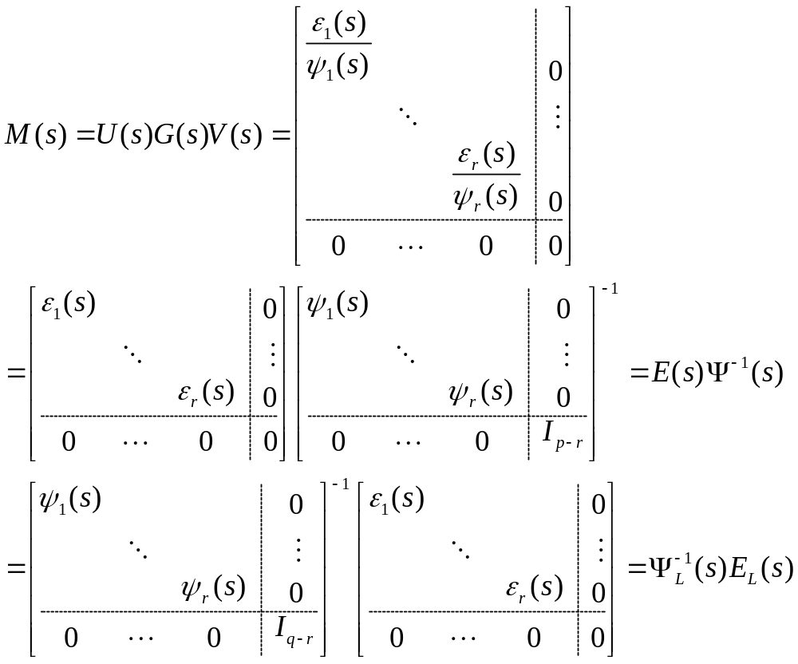
9.2 传递函数矩阵的有限极点和有限零点
证明：

Slide 14
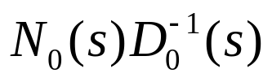
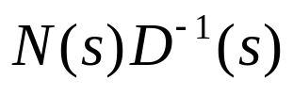






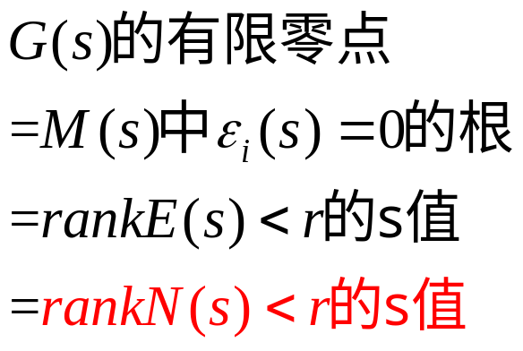
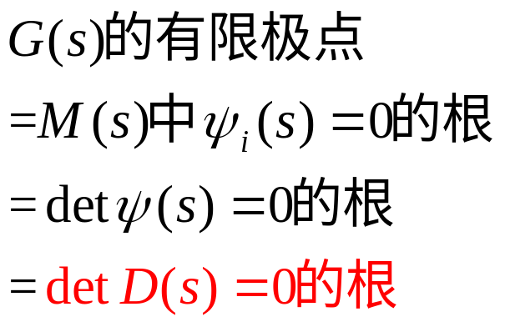
9.2 传递函数矩阵的有限极点和有限零点
由史密斯-麦克米伦形的属性知， 为不可简约右MFD，任一不可简约MFD ，则成立关系式 W(s)为单模阵。

Slide 15

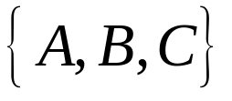
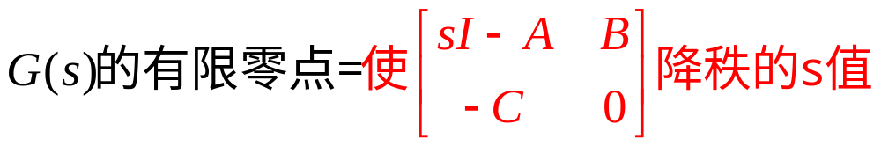

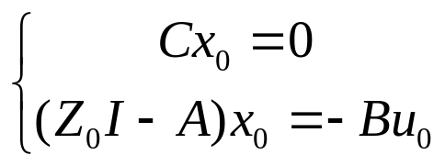


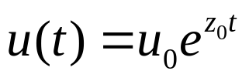

9.2 传递函数矩阵的有限极点和有限零点
（2） 严真G(s)对应的最小实现为
4. 对零点的物理解释
极点决定系统输出运动组成分量的模式，零点反映系统对与零点关联的一类输入函数具有阻塞的属性。
对 严真 ，最小实现 ，令 为 的任一零点，则对满足 的所有非零初始状态 和所有非零向量 ，系统对 有阻塞作用，即其所引起的系统强制输出 。

Slide 16
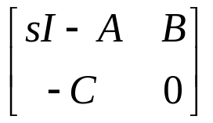

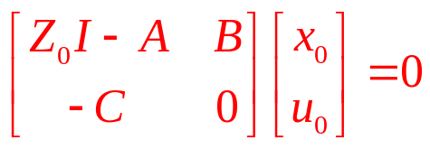
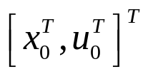
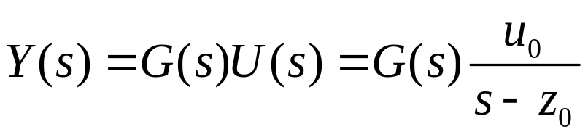
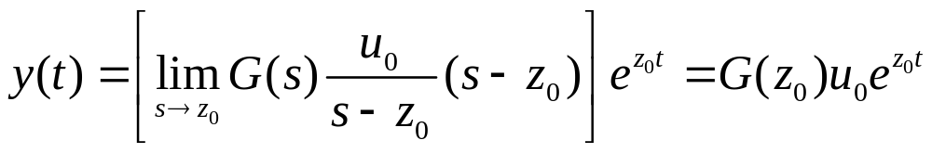
9.2 传递函数矩阵的有限极点和有限零点
对 严真 ，最小实现 ，令 为 的任一零点，则对满足 的所有非零初始状态 和所有非零向量 ，系统对 有阻塞作用，即其所引起的系统强制输出 。
证明：
为 的一个零点，矩阵 在 降秩。
等价地，存在非零向量 ，使
系统由u(t)引起的输出时域响应为

Slide 17
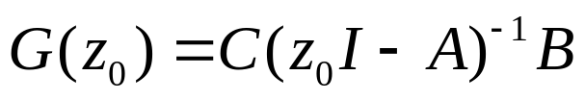
9.2 传递函数矩阵的有限极点和有限零点
对 严真 ，最小实现 ，令 为 的任一零点，则对满足 的所有非零初始状态 和所有非零向量 ，系统对 有阻塞作用，即其所引起的系统强制输出 。
由
说明系统输出对与零点关联的一类输入函数具有阻塞作用。

Slide 18

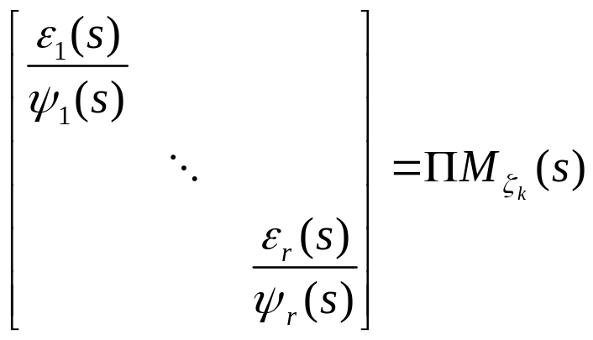
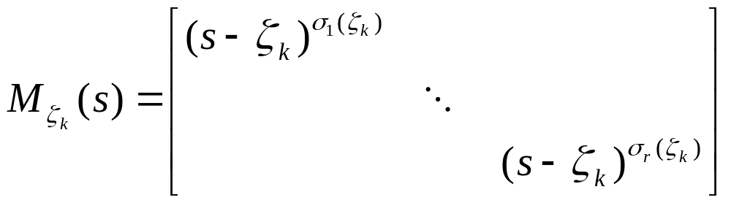




9.3 传递函数矩阵的结构指数
1. 结构指数的定义
给定 有理分式矩阵 ，
对任一
由整除性，有
则称 为G(s)在 的一组结构指数。

Slide 19
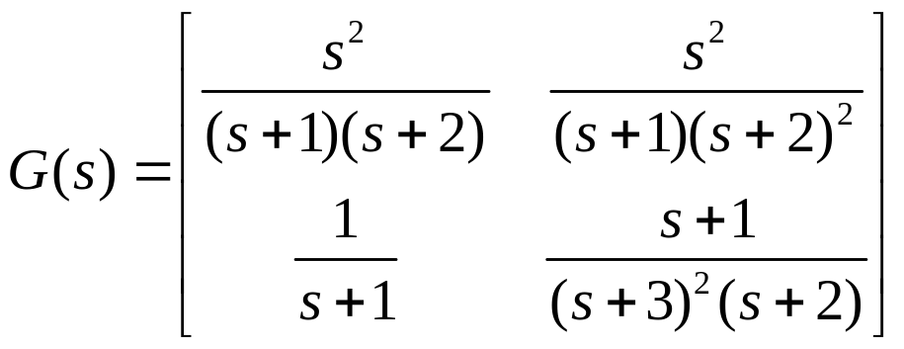
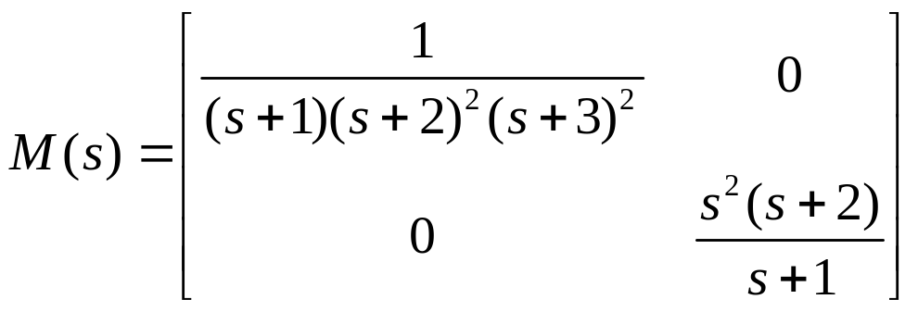


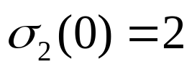

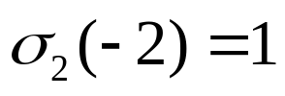

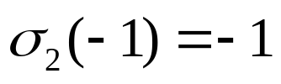

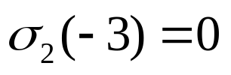
9.3 传递函数矩阵的结构指数
例：
其史密斯-麦克米伦形为

Slide 20

9.3 传递函数矩阵的结构指数
2. 几点讨论
（1）引入结构指数，将G(s)的零极点用统一的方式描述出来。
（2）结构指数为正表示零点，结构指数为负表示极点，结构指数为零表示无零极点。
（3）在 处，结构指数中正指数之和反应 处的零点数，负指数和的绝对值反应 处的极点数。
（4）结构指数的引入，给出了一种求解史密斯-麦克米伦形的方法。

Slide 21





9.4 传递函数矩阵在无穷远处的极点和零点
G(s)在无穷远处的极点反映系统的非真性，无穷远处的零点是研究多输入多输出系统根轨迹渐近行为的基础。基于G(s)的史密斯-麦克米伦形不能定义G(s)在无穷远处的零极点，因为由G(s)导出M(s)引入了单模变换，可能对G(s)引入附加无穷远处的零极点。
1. 定义
给定 有理分式矩阵 ，令 代入 中得 ，则 在 处的零/极点相当于 在 处的零/极点。

Slide 22




9.4 传递函数矩阵在无穷远处的极点和零点
求出 的史密斯-麦克米伦形
分析 在 处的零极点

Slide 23



9.4 传递函数矩阵在无穷远处的极点和零点
例：
令 代入

Slide 24











9.4 传递函数矩阵在无穷远处的极点和零点
G(s)在 处有两个极点，一个零点。
2. 无穷远处的结构指数
G(s)在 处的结构指数
在 处的结构指数

Slide 25













9.5 传递函数矩阵的评价值
1.传递函数矩阵在有限复平面上的评价值
（1）标量函数
如果 ， 和 互质且不含 ，则 在 处的评价值为 。
（2）传递函数矩阵
表 为 的 子式，则 在 的第 阶评价值为

Slide 26


9.5 传递函数矩阵的评价值
表 为 的 子式，则 在 的第 阶评价值为
例：

Slide 27












9.5 传递函数矩阵的评价值

Slide 28







9.5 传递函数矩阵的评价值
（3）几点讨论
结论一：对 传递函数矩阵 ， ， 的有限极点和零点集合
则对任一 ，成立

Slide 29







9.5 传递函数矩阵的评价值
结论二： 为 有限复平面零极点集合，对
，有
结论三： ， 在 处的结构指数为
，在 处的各阶评价值为
，则满足如下关系式：

Slide 30






9.5 传递函数矩阵的评价值
证明： 的史密斯-麦克米伦形 基于 表为：

Slide 31






9.5 传递函数矩阵的评价值
例：

Slide 32




9.5 传递函数矩阵的评价值
2.传递函数矩阵在无穷远处的评价值
（1）标量函数
定义
（2）传递函数矩阵G(s)
表 为 的 子式，则 在无穷远处的第 阶评价值为
（3）结论

Slide 33










9.5 传递函数矩阵的评价值
例：
G(s)在无穷远处的史密斯-麦克米伦形为

Slide 34



9.5 传递函数矩阵的评价值
3.传递函数矩阵的史密斯-麦克米伦形的完整表达式
反映 在有限平面的特性
反映 在无穷远处的特性

Slide 35

再见！

